Slide 1

Livello Applicazione
Web e HTTP

Slide 2
Web e HTTP
Terminologia
Una pagina web consiste di oggetti
Un oggetto può essere un file HTML, una immagine JPG, ecc.
Una pagina web consiste di un file HTML base che fa riferimento a diversi oggetti al suo interno
Ogni oggetto è riferito tramite un URL
Esempio di URL (RfC 2396,3986):
http://www.someschool.edu/someDept/pic.gif
protocol
host name
path name

Slide 3
Panoramica su HTTP
HTTP: hypertext transfer protocol
Protocollo applicazione per il web
modello client/server
client: un programma browser che richiede e riceve oggetti web
server: un Web server che invia oggetti in risposta a richieste
HTTP 1.0: RFC 1945
HTTP 1.1: RFC 2068
Porta 80 (a volte 8080)
HTTP request
PC con
Chrome
HTTP response
HTTP request
Server
che fa girare
Apache Web
server
HTTP response
Mac con
Safari

Slide 4
Panoramica su HTTP (continua)
Si usa TCP:
Il client crea un socket verso il server, sulla porta 80
Il server accetta la connessione
i due interlocutori si scambiano messaggi espressi in HTTP
La connessione TCP viene chiusa
HTTP è “stateless”
Non ci sono normalmente informazioni sulle precedenti connessioni
Il concetto di ‘sessione’ (basata sui cookies) è stato aggiunto in seguito

Slide 5
Le connessioni HTTP
Nonpersistenti
Al più un oggetto è inviato su una connessione
HTTP/1.0 è nonpersistente
Persistenti
Si può usare la stessa connessione per inviare più oggetti in sequenza
HTTP/1.1 usa di default le connessioni persistenti

Slide 6
HTTP Nonpersistente
(contiene testo,
e riferimenti a 10
immagini
JPG)
Supponiamo l’utente richieda l’URL www.someSchool.edu/someDepartment/home/index.html
1a. Il client HTTP inizia una connessione TCP a www.someSchool.edu sulla porta 80
1b. Il server, in attesa di connessione, accetta la connessione dal client
2. Il client HTTP invia un HTTP request message (contiene l’URL voluto) attraverso il socket appena aperto.
3. Il server riceve la richiesta, predispone un response message contenente l’oggetto desiderato e lo invia attraverso il suo socket
time

Slide 7
HTTP Nonpersistente (2)
4. Il server chiude la connessione.
5. Il client HTTP riceve il messaggio di risposta. E’ un testo html che viene visualizzato. Leggendo il file vengono incontrati i riferimenti a 10 diverse immagini JPG
time
6. I passi da 1 a 5 vengono ripetuti per tutti i 10 oggetti

Slide 8
Tempi di risposta
Definizione di RTT: tempo che ci mette un pacchetto ad arrivare al server e ritorno.
Tempo di risposta:
1 RTT per iniziare la connessione.
1 RTT per la HTTP request e l’arrivo dei primi byte di risposta
Tempo totale di trasmissione
total = 2RTT+transmit time
initiate TCP
connection
RTT
request
file
RTT
time to
transmit
file
file
received
time
time

Slide 9
HTTP Persistente
Problemi con HTTP nonpers.:
Ci vogliono 2 RTT per oggetto
Ogni connessione comporta un overhead
Spesso vengono aperte molte connessioni parallele
HTTP persistente
Il server non chiude la connessione dopo l’invio del primo oggetto
La connessione viene riusata per inviare altre richieste
Persistente senza pipeline:
Il client aspetta la risposta prima di inviare una ulteriore richiesta
1 RTT per ogni oggetto richiesto
Persistente con pipelining:
default in HTTP/1.1
Il client invia le richieste a raffica senza aspettare i precedenti oggetti
Un solo RTT di attesa per tutti gli oggetti

Slide 10
Evoluzioni
HTTP 2.0/SPDY
HTTP 3.0/QUIC
Multistream
Minor latenza generale
Si può usare UDP

Slide 11
Formato del messaggio di richiesta HTTP
Due tipi di messaggi: request, response
HTTP request message:
ASCII (leggibile, urrà)
linea di richiesta
(comandi GET,
POST, HEAD)
GET /somedir/page.html HTTP/1.1
Host: www.someschool.edu
User-agent: Mozilla/4.0
Connection: close
Accept-language:fr
(extra carriage return, line feed)
intestazioni
CR+LF (“Invio”)
indicano la fine
del messaggio

Slide 12
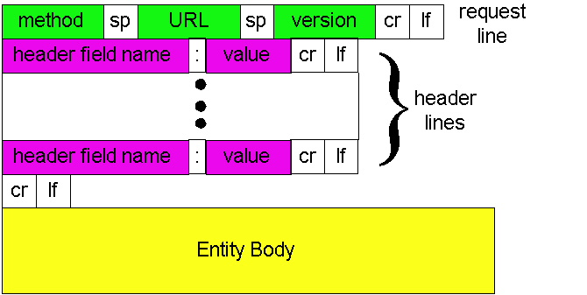
Formato generale

Slide 13
Trasmissione di dati insieme alla richiesta (from client to server)
Metodo POST:
Usato se nella pagina c’è una form con tanti dati
L’input sta nel body del messaggio
Metodo URL:
Usa il comando GET
L’input fa parte dell’URL:
www.somesite.com/animalsearch?monkeys&banana

Slide 14
Tipologie di comandi
HTTP/1.0
GET
POST
HEAD
per avere solo INFO sull’oggetto e non l’oggetto stesso (ad esempio sulla data di ultima modifica). Utile per il caching
HTTP/1.1
GET, POST, HEAD
PUT
upload di un file
DELETE
Cancella un certo file

Slide 15
Messaggio di risposta
linea di stato
(codice di errore
e frase)
HTTP/1.1 200 OK
Connection close
Date: Thu, 06 Aug 1998 12:00:15 GMT
Server: Apache/1.3.0 (Unix)
Last-Modified: Mon, 22 Jun 1998 …...
Content-Length: 6821
Content-Type: text/html
data data data data data ...
Intestazione
dati, ad esempio
il file HTML

Slide 16
Codici di errore
Stanno nella prima linea della risposta.
Alcune pagine 404: http://fab404.com/
200 OK
richiesta OK, l’oggetto è in questo messaggio
301 Moved Permanently
L’oggetto è stato spostato, questa è la nuova locazione (Location:)
400 Bad Request
Che diavolo stai dicendo? Non ti capisco
404 Not Found
Il documento richiesto non è qui.
505 HTTP Version Not Supported

Slide 17
Intestazioni rilevanti
User-agent
Usato dai client per dichiarare la tipologia di browser
Interpretato dai server per decidere se e quali contenuti servire
Referrer
Usato dai client per dichiarare l’URL all’interno del quale si è cliccato per ottenere l’URL corrente
I server possono usare questa informazione come interessante dato analitico

Slide 18
URL dinamici e statici
POST vs GET
POST: nessun limite di caratteri. Falsa sensazione di riservatezza
Path e file traversal
Noti pattern di vulnerabilità

Slide 19
Provate da soli
1. Telnet sul vostro Web server preferito
telnet
Assicuratevi di impostare il local echo
->set localecho
->set crlf
->open www.libero.it 80
2. Digitate una GET HTTP request:
GET /~ianni/ HTTP/1.1
Host: www.mat.unical.it
Lasciare un doppio invio
alla fine!
3. Date un occhiata al messaggio di risposta

Slide 20
HTTP in azione
Analizziamo i pacchetti con Wireshark!
Come usare HTTP da programma
Usare socket nudi e crudi
Usare librerie di sistema (es. HttpURLConnection)
Shell: wget, curl

Slide 21
Concetto di sessione
Sessione: gruppo di conversazioni HTTP riconducibili a un’unica attività omogenea
Surroga il layer 5 del modello ISO/OSI
Implementata attraverso i cookies
Altri protocolli applicativi hanno forme di “sessione” (es. RTP, SIP) ma il layer 5 resta non standardizzato

Slide 22
I cookies: una forma di ‘stato’
Oramai irrinunciabili
Quattro componenti:
1) Campo Cookie nei messaggi di risposta
2) Campo Cookie nei messaggi di richiesta
3) Il browser salva i cookies nei messaggi di risposta e li reinvia la volta successiva che chiede lo stesso oggetto
4) Il sito web contiene invece un suo database dei cookie inviati a tutti i client
Esempio:
Susanna accede a Internet sempre dallo stesso PC
Visita un certo sito di e-commerce
Alla prima richiesta HTTP, il web server associa un ID all’IP di Susanna e lo salva nel database. Susanna verrà riconosciuta tramite il cookie di risposta e si potrà inviarle contenuti personalizzati

Slide 23
Cookies: come funzionano
client
server
Cookies
messaggio di richiesta
Il server
crea un ID: 1678
ebay: id=8734
Risposta normale +
Set-cookie: idA=1678
Record nel database interno
Cookies
Normale richiesta +
cookie: idA=1678
amazon: idA=1678
ebay: id=8734
Azione personalizzata
accesso
Risposta personalizzata
La settimana dopo:
accesso
Cookies
Normale richiesta +
cookie: idA=1678
Azione personalizzata
amazon: idA=1678
ebay: id=8734
Risposta personalizzata

Slide 24
Ancora cookies
N.B.
Cosa possono trasportare:
autorizzazioni
id carrelli della spesa
consigli per gli acquisti
stato della sessione (Web e-mail)
Cookies e privacy:
I cookies consentono ai siti di web di scoprire tante cose di voi
I motori di ricerca usano redirezione e cookies per tanti scopi
In realtà i cookies si possono scambiare tra un sito e un altro (third-party cookies)

Slide 25
GET condizionale
cache
server
Scopo: Non mandare l’oggetto se non più recente della copia locale
client: quando si fa una richiesta si indica la data della propria copia
If-modified-since: <date>
server: la risposta non contiene nulla se la copia del client è aggiornata:
HTTP/1.0 304 Not Modified
HTTP request msg
If-modified-since: <date>
oggetto
non
modificato
HTTP response
HTTP/1.0
304 Not Modified
HTTP request msg
If-modified-since: <date>
oggetto modificato
HTTP response
HTTP/1.0 200 OK
<data>

Slide 26

HTTP/2: ridurre l’HOL
HTTP 1.1: se il client richiede 1 oggetto grande questo blocca la consegna degli oggetti successivi
server
GET O₄
GET O₃
GET O₂
GET O₁
object data requested
client
O₁
O₂
O₁
O₃
O₂
O₃
O₄
O₄
objects delivered in order requested: O₂, O₃, O₄ wait behind O₁
Notes:
t’

Slide 27
HTTP/2: ridurre l’HOL blocking
HTTP/2: oggetti divisi in “frame”: frame trasmessi a turno
server
GET O₄
GET O₃
GET O₂
GET O₁
object data requested
client
O₂
O₄
O₃
O₁
O₂
O₃
O₄
O₁
O₂, O₃, O₄ delivered quickly, O₁ slightly delayed
Notes:
shortest job first: decreased average delay!

Slide 28
HTTP/2 to HTTP/3 (QUIC)
Obiettivo: abbattere latenza per richieste multiple
In HTTP 1.1 e 2 ma con singola connessione TCP:
Il packet loss blocca tutto lo stream
I browsers rimediano aprendo molte connessioni TCP
In HTTP/3 (QUIC):
multistream over UDP (con sicurezza TLS)
Notes:
t’

Slide 29
Sicurezza e HTTPS
HTTPS = HTTP over TLS
TLS = Transport Layer Security (ex-SSL)
Disponibile over TCP e anche over UDP
TLS garantisce:
L’identità dei due interlocutori
La confidenzialità della loro conversazione
L’integrità di ogni messaggio scambiato

Slide 30
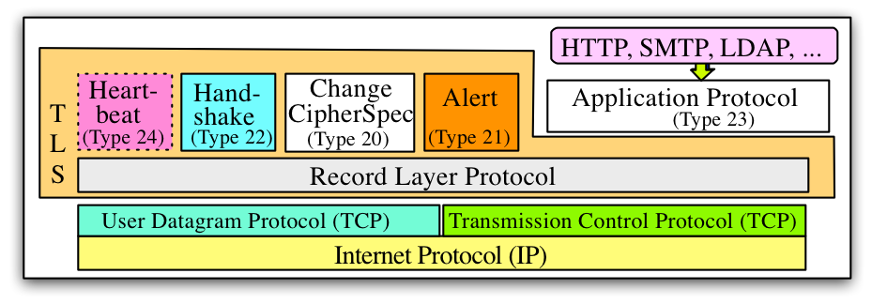
TLS Protocol SET
DTLS: TLS version specialized for UDP peculiarities

Slide 31
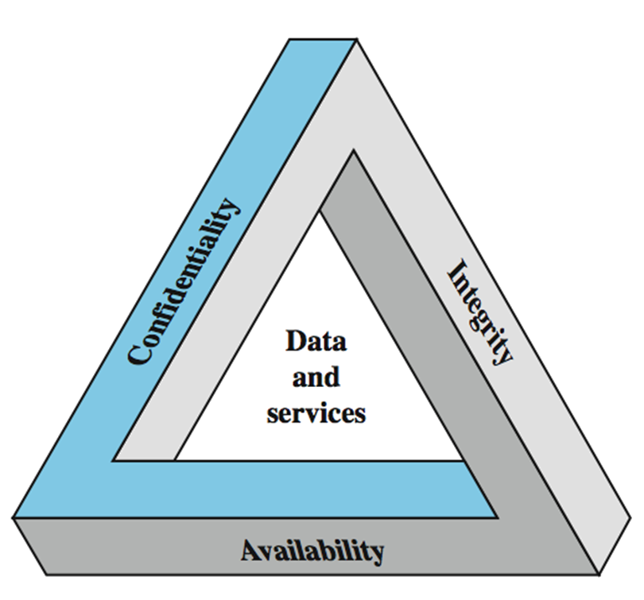
Key Security Concepts
Notes:
These three concepts form what is often referred to as the CIA triad (Figure 1.1). The three concepts embody the fundamental security objectives for both data and for information and computing services. FIPS PUB 199 provides a useful characterization of these three objectives in terms of requirements and the definition of a loss of security in each category:
• Confidentiality (covers both data confidentiality and privacy): preserving authorized restrictions on information access and disclosure, including means for protecting personal privacy and proprietary information. A loss of confidentiality is the unauthorized disclosure of information.
• Integrity (covers both data and system integrity): Guarding against improper information modification or destruction, and includes ensuring information non-repudiation and authenticity. A loss of integrity is the unauthorized modification or destruction of information.
• Availability: Ensuring timely and reliable access to and use of information. A loss of availability is the disruption of access to or use of information or an information system.
Although the use of the CIA triad to define security objectives is well established, some in the security field feel that additional concepts are needed to present a complete picture. Two of the most commonly mentioned are:
• Authenticity: The property of being genuine and being able to be verified and trusted; confidence in the validity of a transmission, a message, or message originator.
• Accountability: The security goal that generates the requirement for actions of an entity to be traced uniquely to that entity.

Slide 32
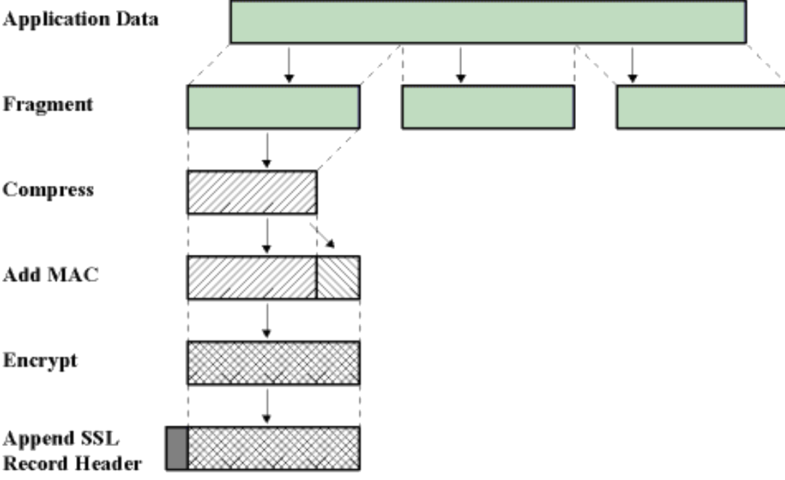
Ssl/TLS record processing
Fragmentation and packing in SSLPlaintext.
Packet compression in SSLCompressed.
Encryption of packets in SSLCiphertext:
Creation of MAC.
Append MAC to to SSLCompressed.
Encryption of packets using the chiper suite of choice.
If a block cipher is used then it is necessary a padding and in some cases the IV.

Slide 33
Web caches (proxy servers)
Goal: evitano di generare traffico se la stessa richiesta si ripete
origin
server
L’accesso al Web è fatto tramite un cache server (proxy)
Il fa tutte le richieste al proxy
Se l’oggetto è in cache viene ritornato
Altrimenti il proxy si occupa di richiedere l’oggetto
Proxy
server
HTTP request
HTTP request
client
HTTP response
HTTP response
HTTP request
HTTP response
client
origin
server

Slide 34
Proxy (2)
Il cache server fa sia da client che da server
Di solito il proxy è installato nella sede della propria rete locale (dipartimento, azienda)
Perchè fare caching?
Ridurre il tempo di risposta.
Ridurre il traffico in uscita complessivo per una rete locale.

Slide 35
Esempio
origin
servers
Assunzioni
taglia media di un oggetto = 100 kbit
tasso di richieste medio dai browser = 15/sec
delay from institutional router to any origin server and back to router = 2 sec
Consequences
utilization on LAN = 15%
utilization on access link = 100%
total delay = Internet delay + access delay + LAN delay
= 2 sec + minutes + milliseconds
public
Internet
1.5 Mbps
access link
institutional
network
10 Mbps LAN
institutional
cache

Slide 36
Caching example (cont)
origin
servers
Possible solution
increase bandwidth of access link to, say, 10 Mbps
Consequences
utilization on LAN = 15%
utilization on access link = 15%
Total delay = Internet delay + access delay + LAN delay
= 2 sec + msecs + msecs
often a costly upgrade
public
Internet
10 Mbps
access link
institutional
network
10 Mbps LAN
institutional
cache

Slide 37
Caching example (cont)
origin
servers
Install cache
suppose hit rate is .4
Consequence
40% requests will be satisfied almost immediately
60% requests satisfied by origin server
utilization of access link reduced to 60%, resulting in negligible delays (say 10 msec)
total avg delay = Internet delay + access delay + LAN delay = .6*(2.01) secs + .4*milliseconds < 1.4 secs
public
Internet
1.5 Mbps
access link
institutional
network
10 Mbps LAN
institutional
cache

Slide 38

FTP: File Transfer Protocol
FTP
user
interface
FTP
client
file transfer
FTP
server
utente
local file
system
remote file
system
Trasferisce file da e per un host remoto
modello client server
client: lato che inizia la connessione
server: host remoto
ftp: RFC 959
ftp server: porta 21

Slide 39
FTP: meccanismo a doppia connessione
TCP control connection
port 21
Il client FTP contatta il server sulla porta 21 con protocollo TCP.
La negoziazione avviene su questa connessione (connessione di controllo)
Si possono navigare le directory sulla connessione
Una connessione dati separata viene aperta per trasferire i file
Dopo aver trasferito i file il server chiude la connessione dati
FTP
client
TCP data connection
port 20
FTP
server
Controllo Fuoribanda
FTP è un protocollo con stato (utente, directory corrente)

Slide 40
Comandi e risposte FTP
Comandi di controllo:
Inviati come ASCII
USER username
PASS password
LIST lista i file
RETR filename preleva un file (download)
STOR filename fa upload di un file
Codici di ritorno
Codice di ritorno e frase (come in HTTP)
331 Username OK, password required
125 data connection already open; transfer starting
425 Can’t open data connection
452 Error writing file

Slide 41
http://it.wikipedia.org/wiki/Speciale:Ricerca?search=square+angle&go=Vai

